Slide 1
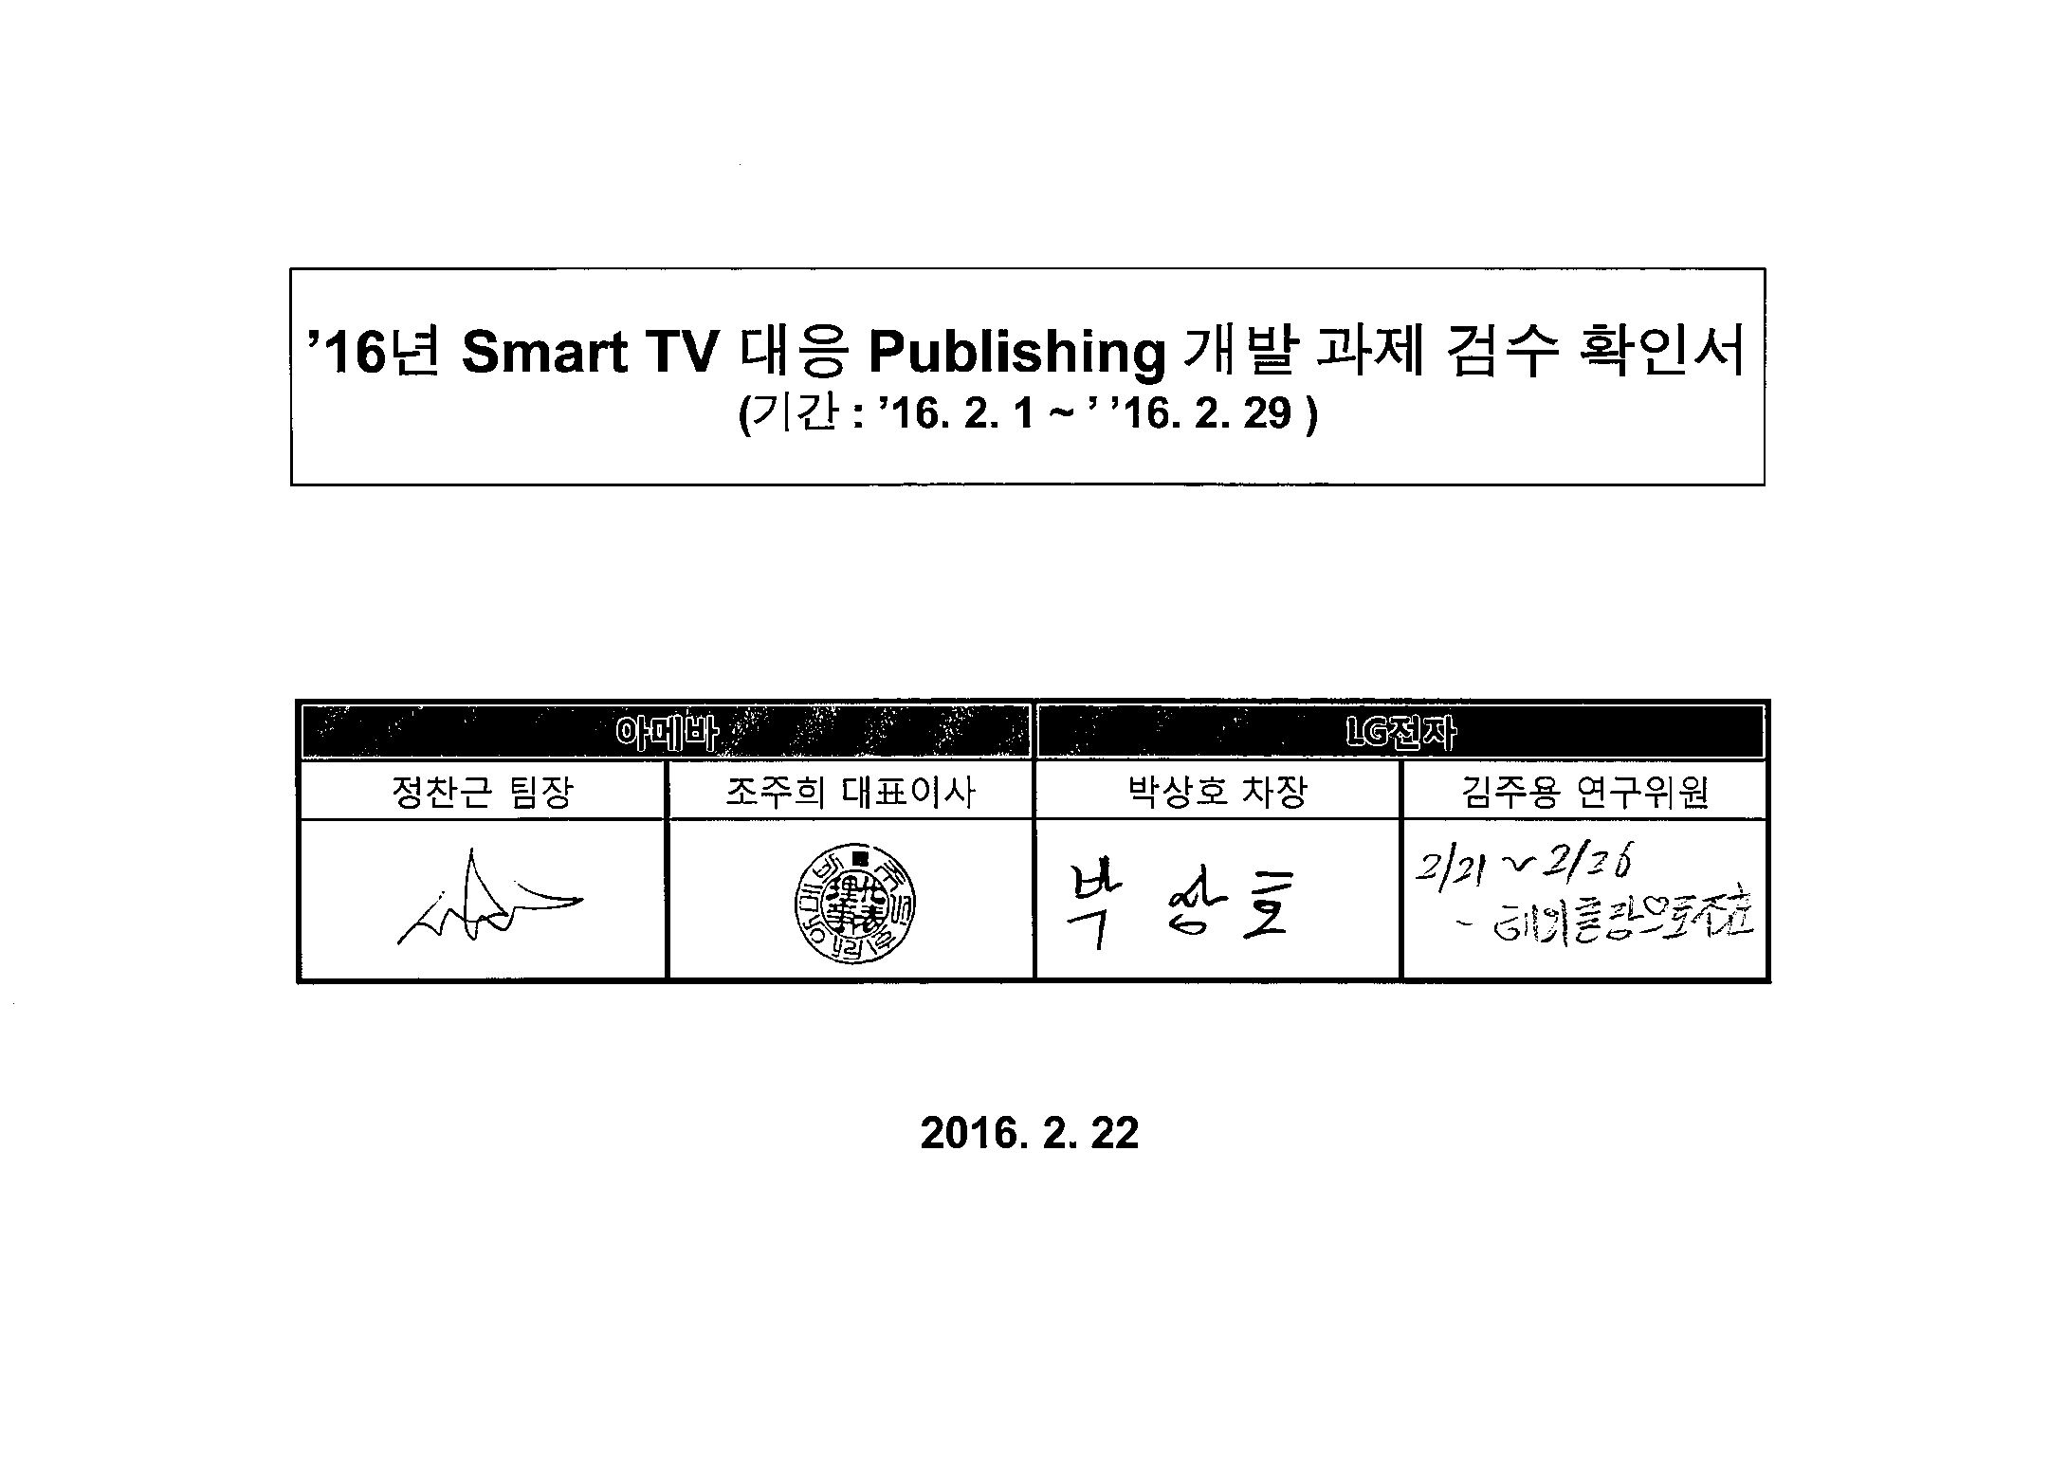

Slide 2
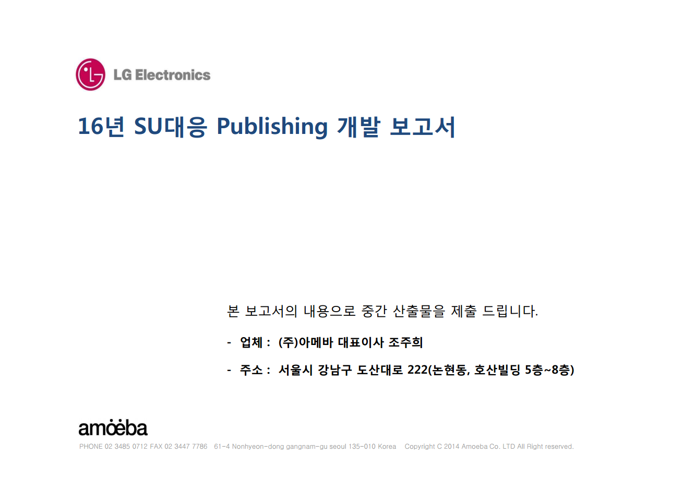

Slide 3
1.Project 개요(목차)
1. Project 개요
Notes:
3

Slide 4

1. Project 개요
LG Store WebOs 1.0
[css] 이슈없음
LG Store WebOs 2.0
[html, css] UX/UI 변경
LG Store WebOs 3.0
[html, css] UX/UI 변경
LG Simple Store
[html, css] 이슈없음

Slide 5
2.1 LG Store WebOs 1.0
2.1.1 UX/UI 변경
Notes:
5

Slide 6
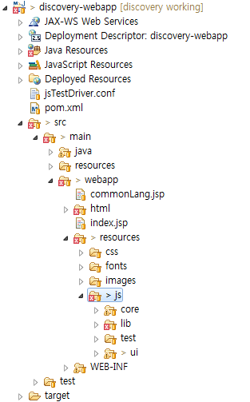
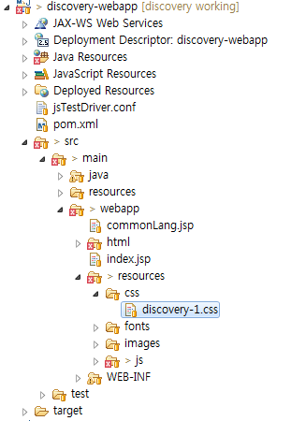
2. LG Store
LG Store WebOs 1.0 Publishing 구조
Folder : js
Js files
File : discovery-1.css
Css files
LG Store WebOs 1.0

Slide 7
2. LG Store
2.1.1 UX/UI 변경
이슈없음
LG Store WebOs 1.0

Slide 8
2.2 LG Store WebOs 2.0
2.2.1 UX/UI 변경
Notes:
8

Slide 9
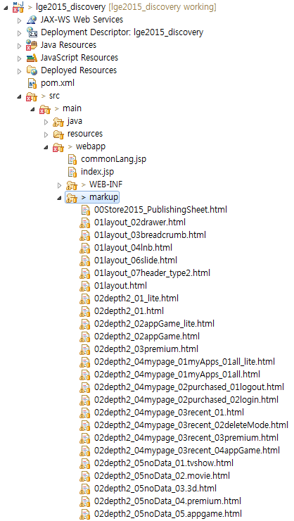
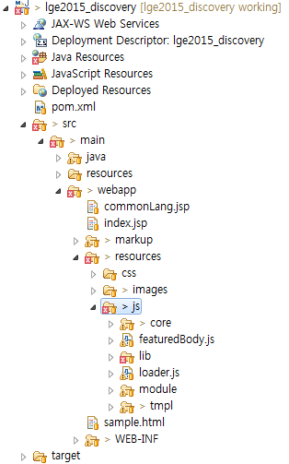
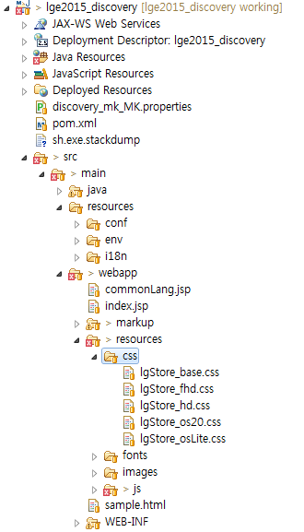
2. LG Store
2015 LG STORE WebOs 2.0 Publishing 구조
[html & css & js]
Folder : js
Js files
Folder : css
Css files
Derectory : markup
Html files
LG Store WebOs 2.0

Slide 10
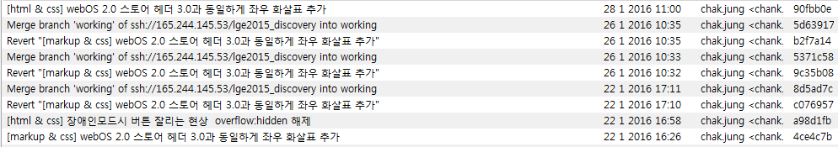
2. LG Store
2.2.1 UX/UI 변경
webOS 2.0 스토어 헤더 3.0과 동일하게 좌우 화살표 추가
장애인모드시 버튼 잘리는 현상 overflow:hidden 해제
webOS 2.0 스토어 헤더 3.0과 동일하게 좌우 화살표 추가
Git Commet 기록
LG Store WebOs 2.0

Slide 11
2.3 LG Store WebOs 3.0
2.3.1 UX/UI 변경
Notes:
11

Slide 12
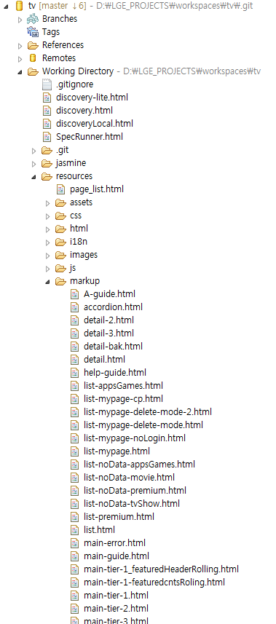
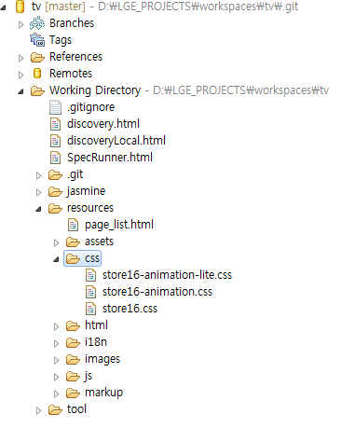
2. LG Store
LG Store WebOs 3.0 Publishing 구조
Folder : css
Css Files
Folder : markup
Html, JS(for Markup) Files
LG Store WebOs 3.0

Slide 13
3. LG Store
2.3.1 UX/UI 변경
Rtl 국가일때 2Depth와 3Depth 컨텐츠 스크롤이 breadcrumb에 가려져서 보이지 않음.(rtl일경우만 width값 고정으로 스크롤 보이게 수정.)
LG Store WebOs 3.0

Slide 14
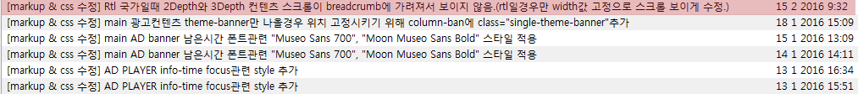
4. LG Store
2.3.1 UX/UI 변경
Git Commet 기록
LG Store WebOs 3.0

Slide 15
LG Simple Store
- UX/UI 변경
Notes:
15

Slide 16
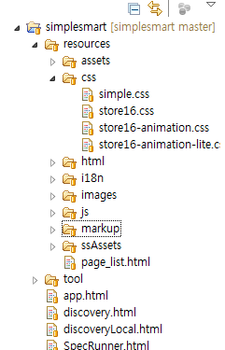
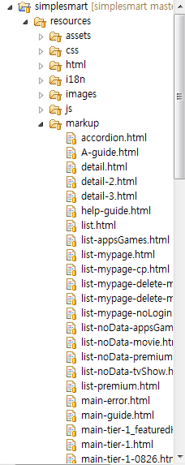
2. LG Simple Store
LG Simple Store Publishing 구조
Folder : css
Css Files
Folder : markup
Html(Markup) Files
LG Simple Store

Slide 17
4. LG Simple Store
UX/UI 변경
이슈없음
LG Simple Store

Slide 18
3.1 Membership (account/billing)
3.1.1 WebOs 3.0 이슈 처리 및 개발 기능 지원
Notes:
18

Slide 19
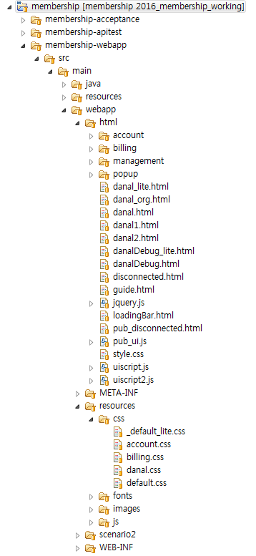
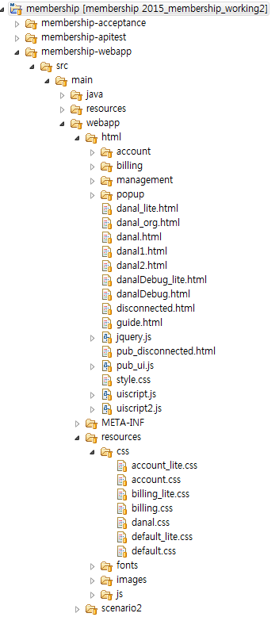
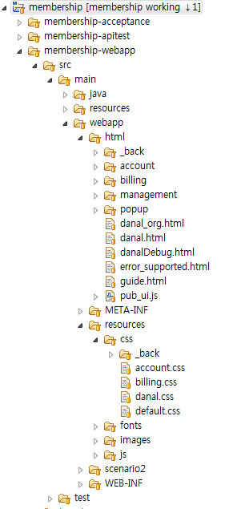
3. Membership
(Account/Billing)
Membership (Account/Billing) 구조
[html & css]
[Account/Billing WebOs 3.0]
[Account/Billing WebOs 2.0]
[Account/Billing WebOs 1.0]
Folder : html
html files
Folder : html
html files
Folder : html
html files
Folder : css
Css files
Folder : css
Css files
Folder : css
Css files
Folder : js
Js files
LG Membership

Slide 20
3. Membership
(account/billing)
3.1. 이슈처리 및 개발 지원
이슈없음
LG Membership

Slide 21
l Amoeba Design Web Service Development Team
l TEL: 02 3485 0712 FAX: 02 3447 7786
l Copyright © 2015 amoeba design. All right reserved.
본 문서는 용도외의 활용 및 공유를 전면 금합니다.
Notes:
21
21
21

